Slide 1

Методическое объединение воспитателей № 2
«Развитие духовно – нравственных качеств у дошкольников через интеграцию образовательных областей».
Тема выступления:
«Волшебный инструментарий
духовно-нравственного воспитания…
Или как сделать абстрактные понятия осязаемыми».
Notes:
Уважаемые, коллеги! Сегодня мы, воспитатели воспитанников старшей группы № 1 с ЗПР Гринберг Е. В. и Донцова А. К., хотим рассказать вам о волшебном инструменте, который есть у нас в руках – в прямом и переносном смысле.
Это игры, созданные своими руками. которые, делают абстрактные понятия осязаемыми и создают атмосферу доверия.

Slide 2

Особенности игр.
Замедляют темп
Обращаются к чувствам
Дают опору на наглядность
Гарантируют ситуацию успеха
Notes:
Дети с задержкой психического развития — не «проблемные», они — «особенные». Специфику игр для таких детей вы можете увидеть на слайде.

Slide 3
Принцип создания и проведения игр:
Конкретика вместо абстракции
Яркая наглядность
Тактильность
Краткость правил
Акцент на сотрудничество, а не на соревнование
Notes:
В процессе создания игр мы стараемся не забывать о принципах создания и проведения игр для детей с ЗПР:
Так как же простая коробка, лоскуток или прищепка становятся инструментом духовно - нравственного воспитания?

Slide 4
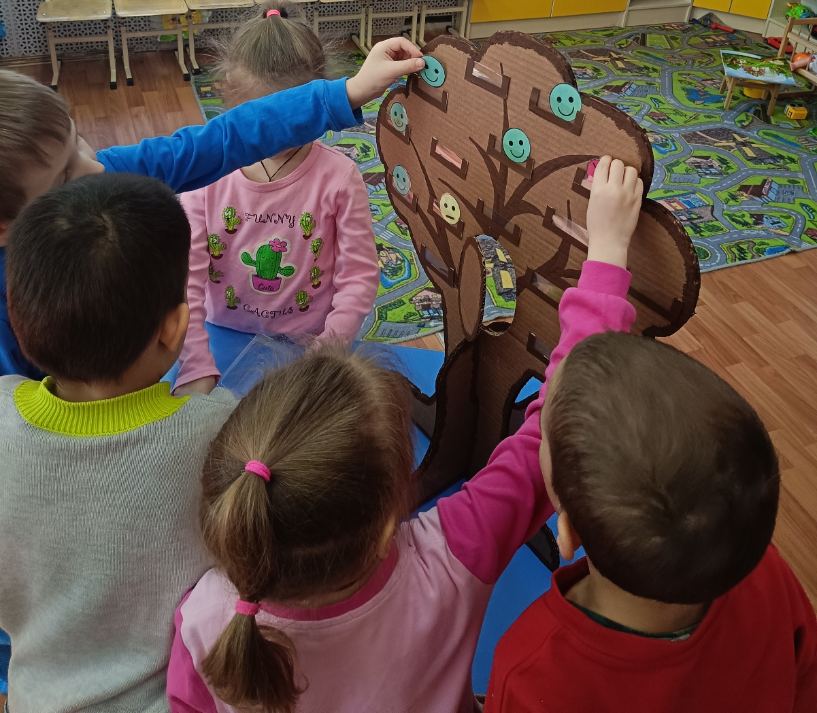
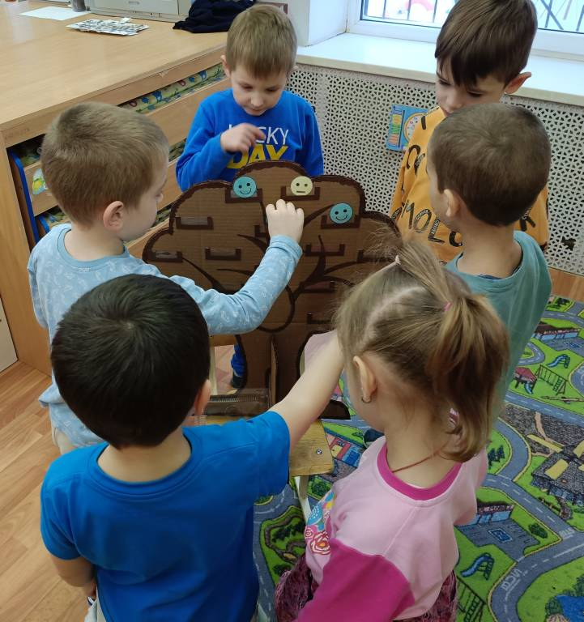
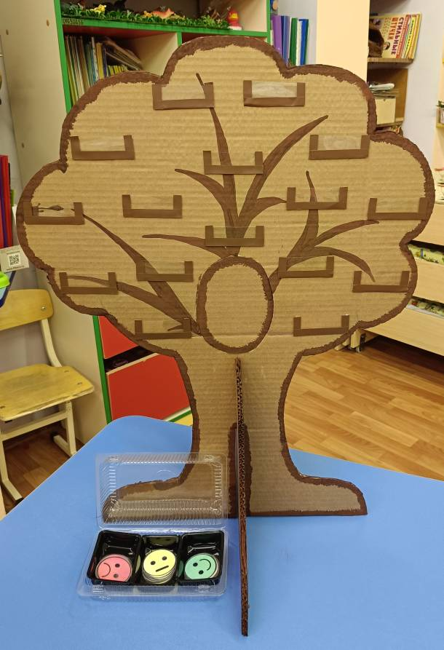
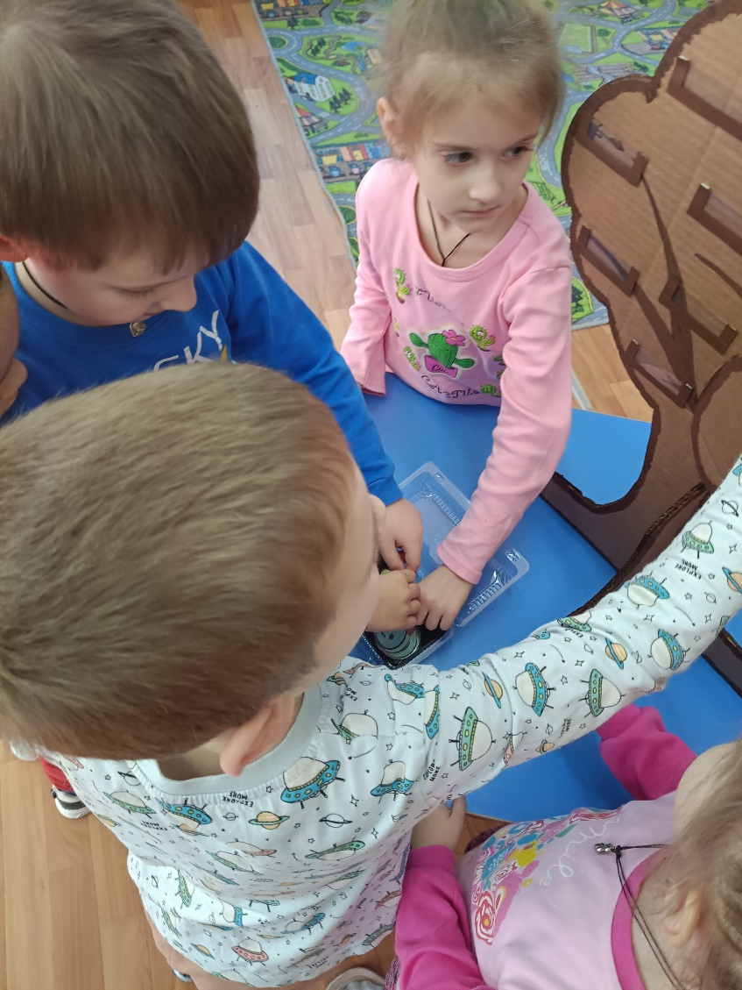
«Дерево добрых дел»
Notes:
«Дерево добрых дел»
После проведенной игры, беседы мы призываем детей подумать и понять какую эмоцию они испытали в данный момент, понравилось ли им, то, чем они занимались или же это занятие вызвало у них негативные эмоции, подумать, как можно исправить положение, чтобы в следующий раз все получилось. Задача детей выбрать подходящий смайлик и закрепить его на дереве. Примерно таким же образом мы анализируем поступки героев рассказа или сказки.
Данное пособие помогает детям задумываться о своих чувствах. Не стесняться говорить о своих эмоциях, анализировать свою работу ну и искать варианты решения проблем, если такие возникли. Это не соревнование, а зримый рост общего добра.

Slide 5
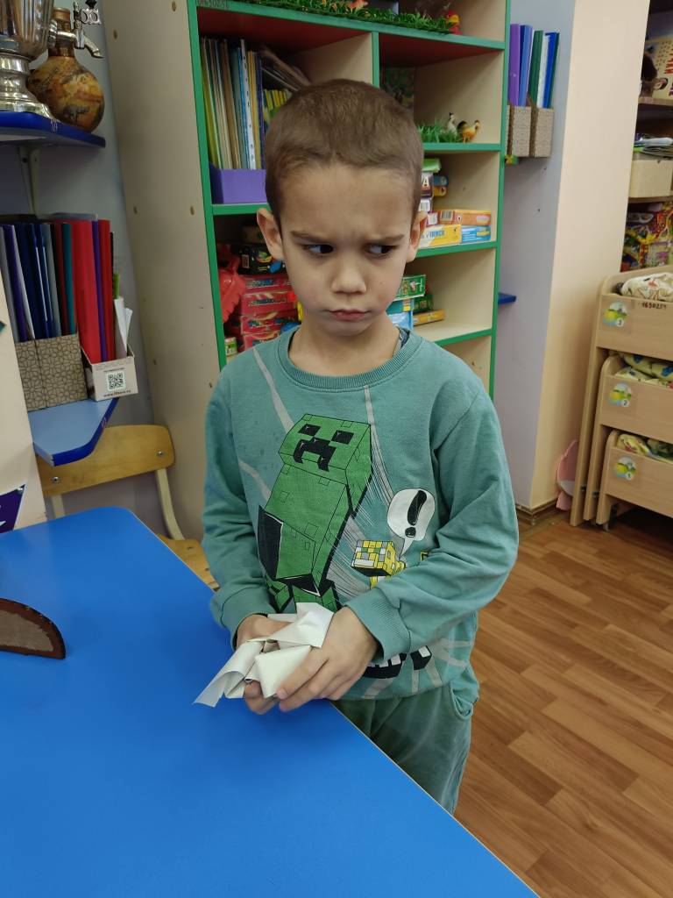
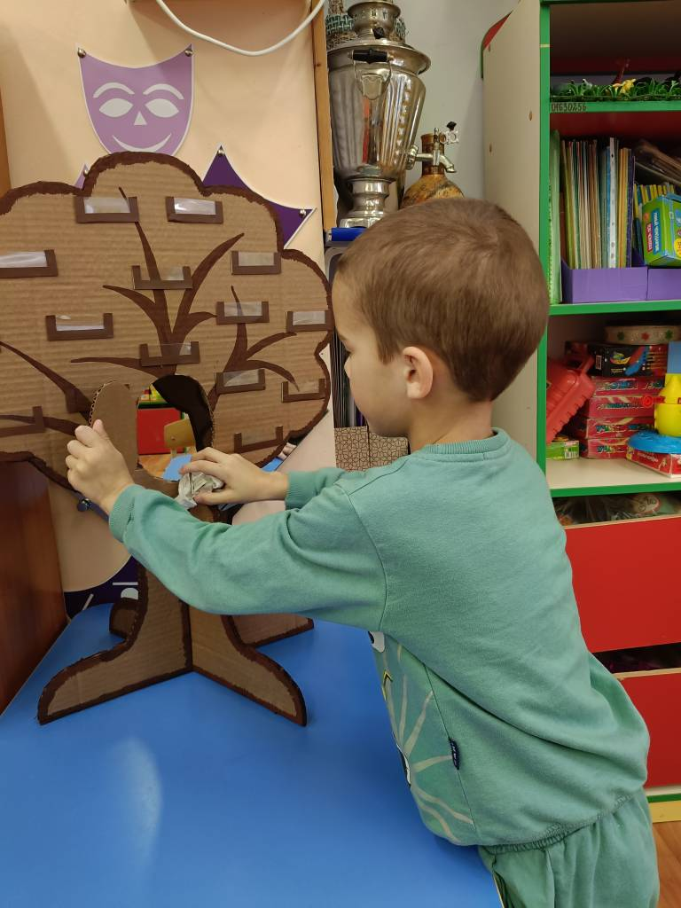
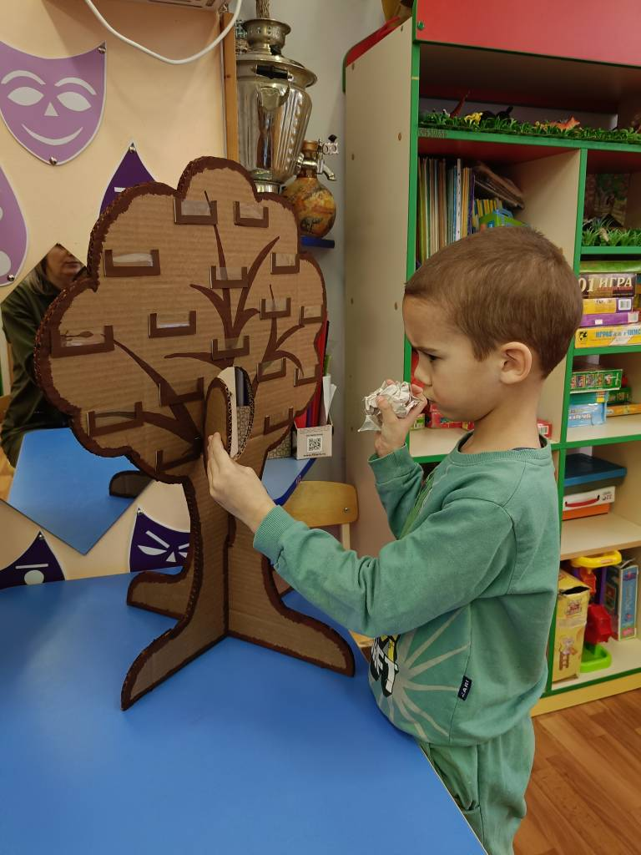
Notes:
Также наше волшебное дерево помогает нам справляется с нашими негативными эмоциями. Мы просим ребенка запечатать негативную эмоцию в бумагу, крепко, крепко скомкать ее и выбросить в дупло дерева, а дерево также как перерабатывает углекислый газ и выделяет кислород, переработает негативную эмоцию, а выдаст нам позитивную

Slide 6
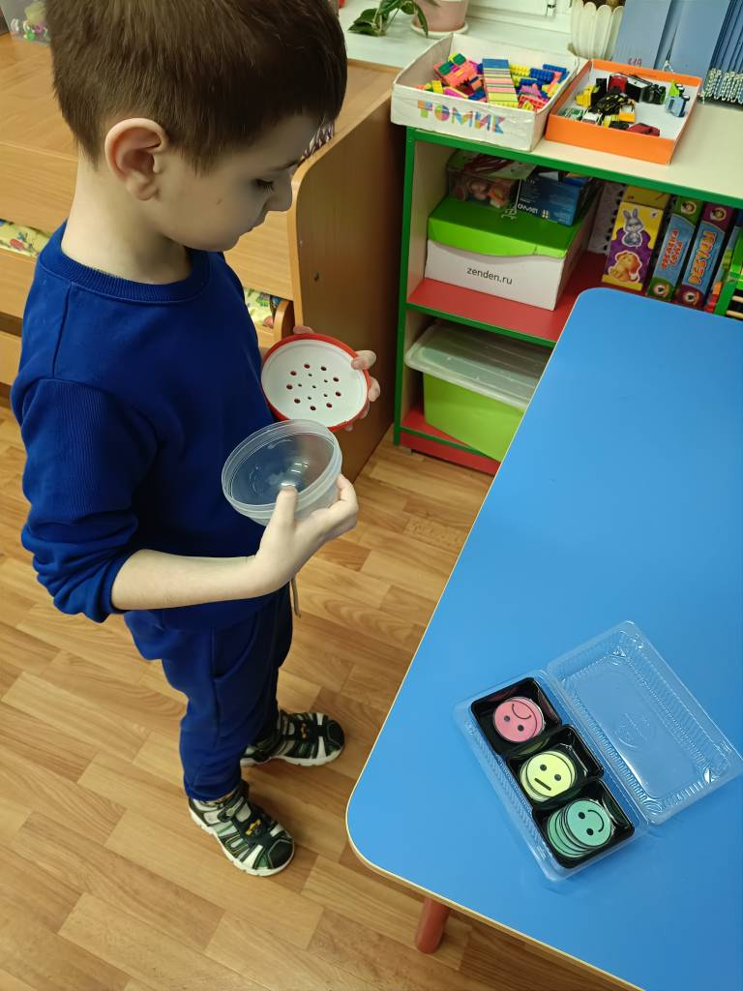
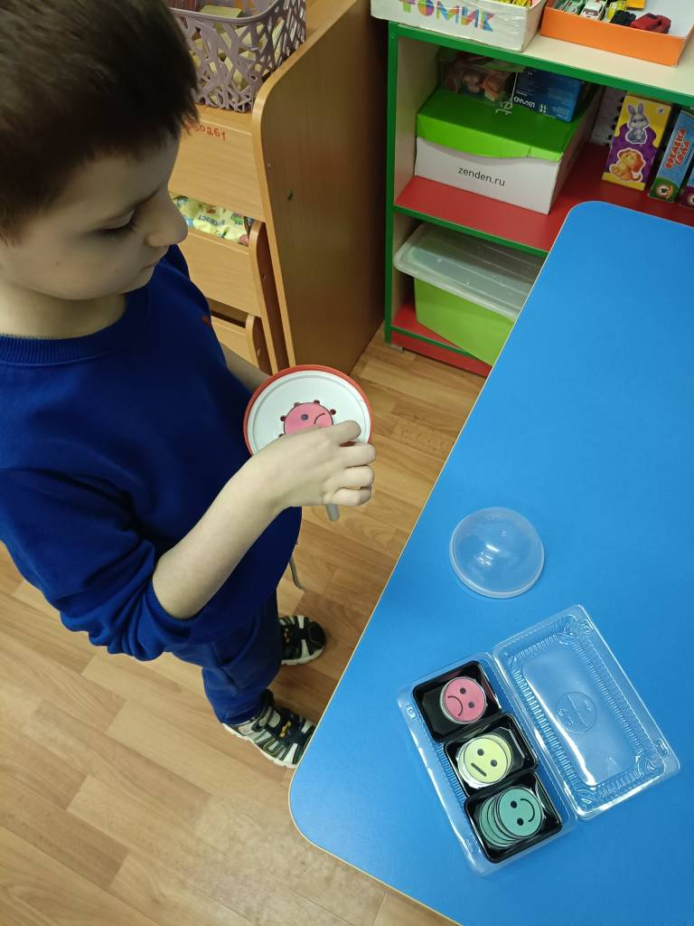
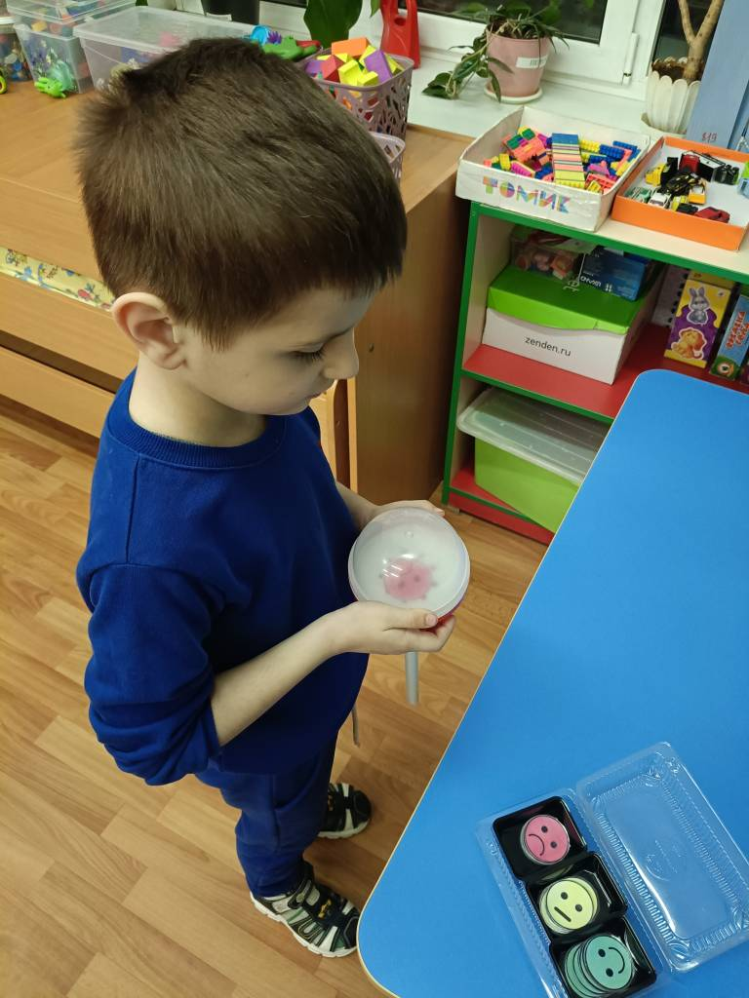
Notes:
Еще бороться с негативными эмоциями нам помогает шар. Ребенок сам открывает крышку, кладет смайлик со своей негативной эмоцией, крепко закрывает крышку и прячет шар в самое укромное место. Это помогает ребенку переключится на позитивные эмоции

Slide 7
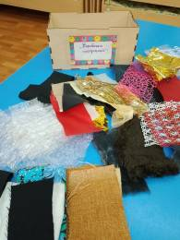
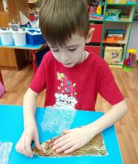
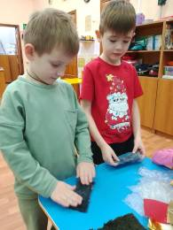
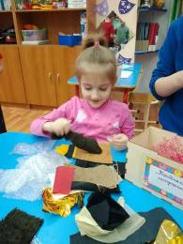
«Коробочка настроений» - понимание себя и других.
Notes:
«Коробочка настроений» с разными тканями и предметами. Грустный бархат, бодрая шелестящая бумага, теплый мех. Ребенок, не всегда мОгущий словами описать чувства, находит «свое» настроение и может его «переодеть», выбрав другое. Это воспитание эмоционального интеллекта, понимания себя и других.

Slide 8
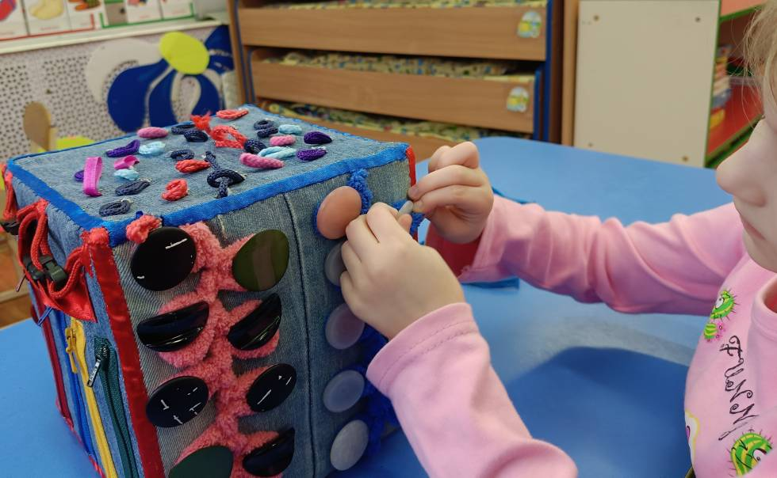
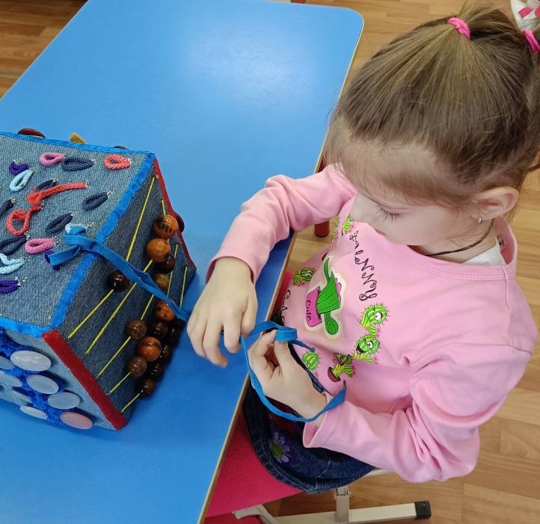
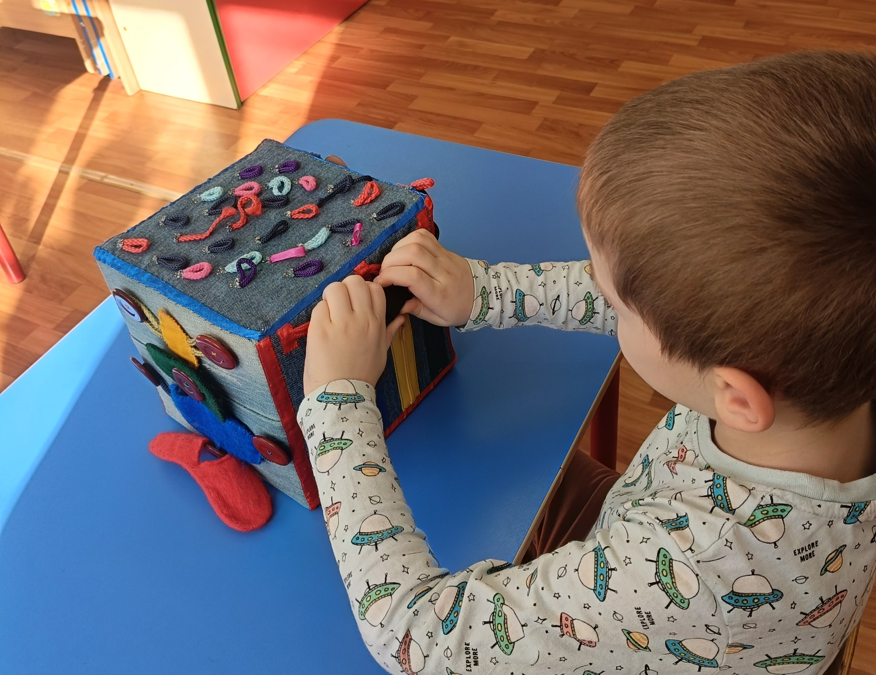
«Сенсорный куб» - забота, взаимопомощь.
Notes:
Сенсорный куб, который нам сделали наши родители мы используем для развития духовно-нравственных качеств. А именно играя с данным материалом мы развиваем не только наши пальчики, но и воображение. Мы представляем, что мы заплетаем любой сестренке косичку, или застегиваем пуговицы на мамином платье или застегиваем «папин пиджак», ребенок проигрывает роли, учится заботе, укрепляет связь с семьей — основу нравственности.

Slide 9
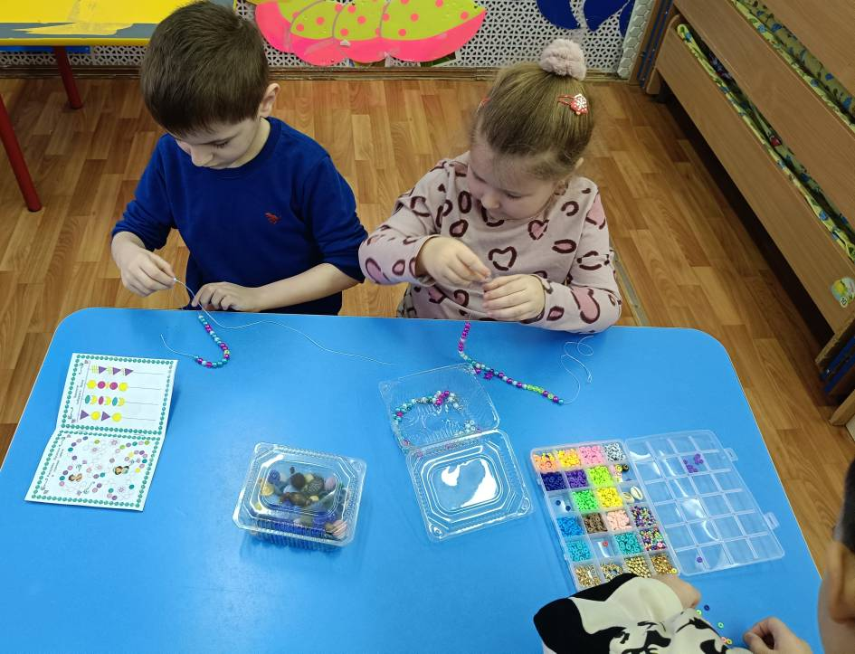
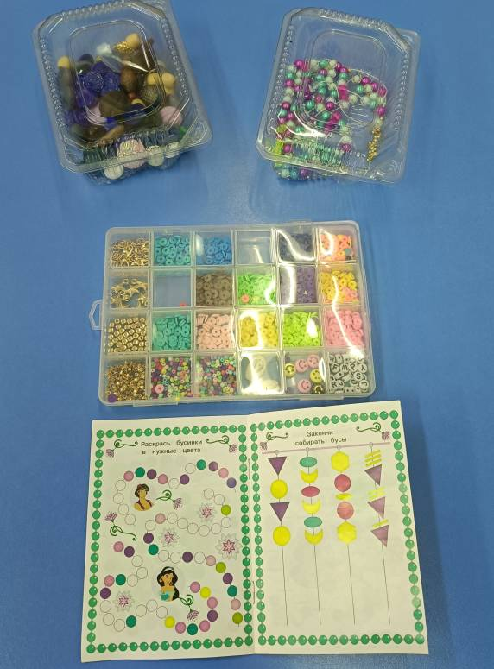
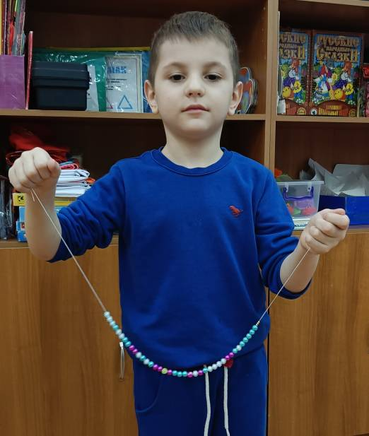
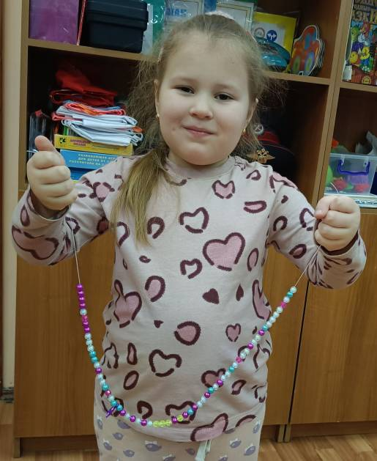
«Собери бусы» - традиции, цикличность, любовь.
Notes:
Дидактическое пособие «Собери бусы» (чередуя бусины по правилу: за мамой-бусиной идет папа, потом детки). Это не просто моторика. Это порядок, традиция, цикличность семейной жизни, чувство защищенности. Ну и конечно мы стараемся сделать приятно для мамы, ведь все любят подарки.

Slide 10
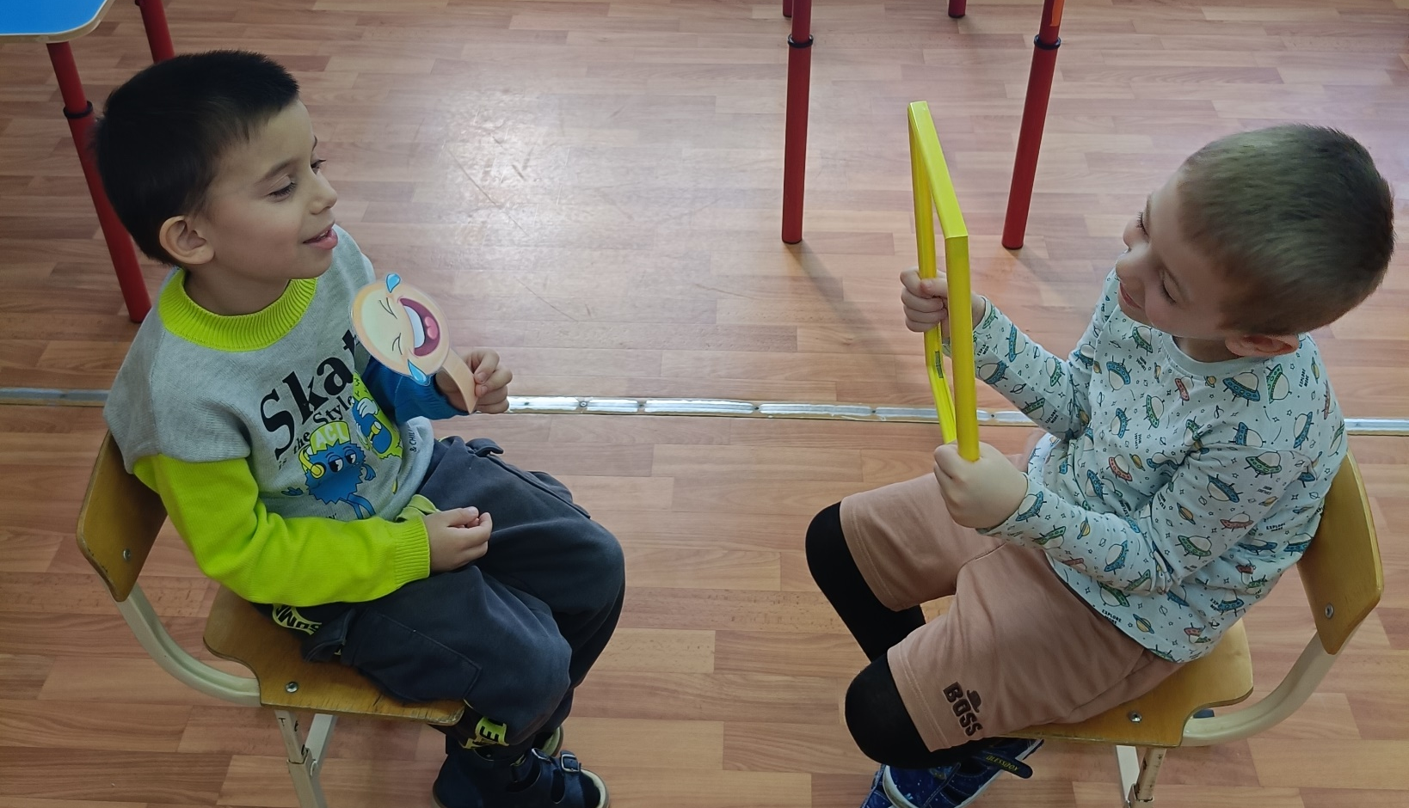
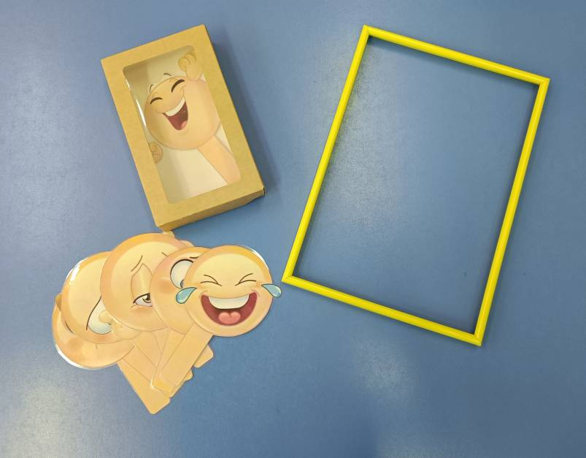
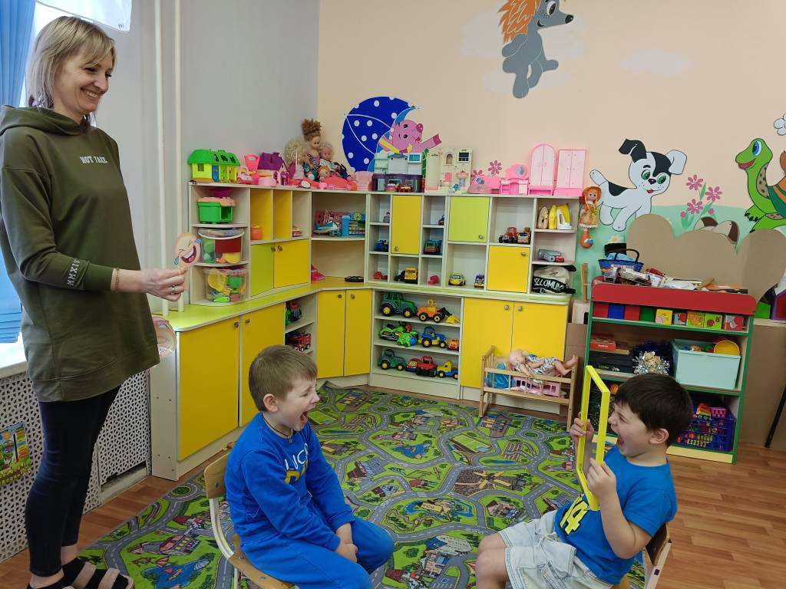
«Зеркало доброты» - эмпатия, считывание эмоций
Notes:
«Зеркало доброты»
Игра состоит из рамки-зеркало, в нашем случаи это рамка для фотографий но без стекла и смайликов, отражающих различные эмоции.
Дети встают в пары. Один смотрит в «зеркало» и изображает эмоцию (грусть, злость). Задача второго – «отразить» эту эмоцию на своем лице. Эмоцию может показывать как педагог, так и сам ребенок
Данная игра развивает эмпатию, умение «считывать» эмоции и адекватно реагировать.

Slide 11
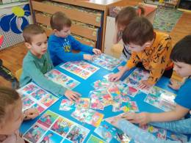
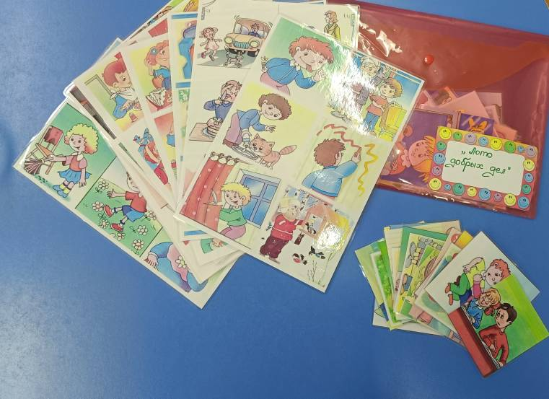
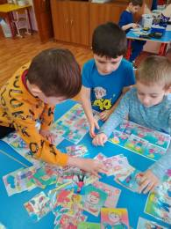
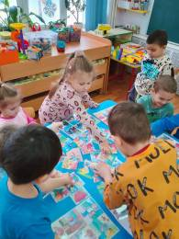
«Лото добрых дел» - понимание нравственных норм, сочувствие
Notes:
А вот еще одна любимая игра. В нашем случаи это не просто лото, а лото добрых дел. Мы к простому лото добавили ситуации из жизни детей, случившиеся в группе. Например в первой половине дня произошла какая-то ситуация, в тихий час мы подготавливаем картинки по теме и во второй половине дня разбираем произошедшие с детьми.
Ребенок не просто раскладывает картинки в нужные ячейки, но и анализирует ситуацию, которая изображена на картинки. Предлагает варианты, почему так произошло, как лучше поступить, в той или иной ситуации, или пожалеть какой-то персонаж, если есть такая необходимость. Эта игра развивает понимание нравственных норм, умение видеть, где нужна помощь.

Slide 12
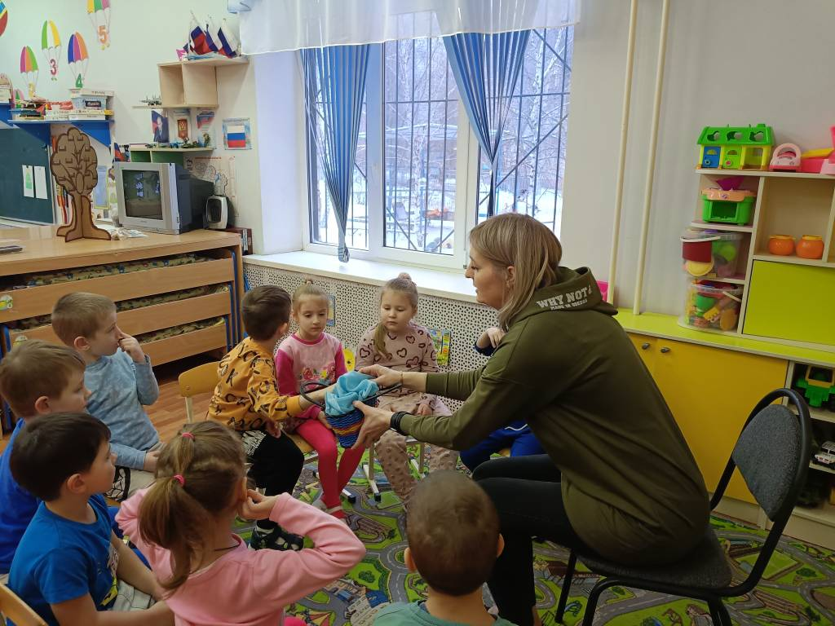
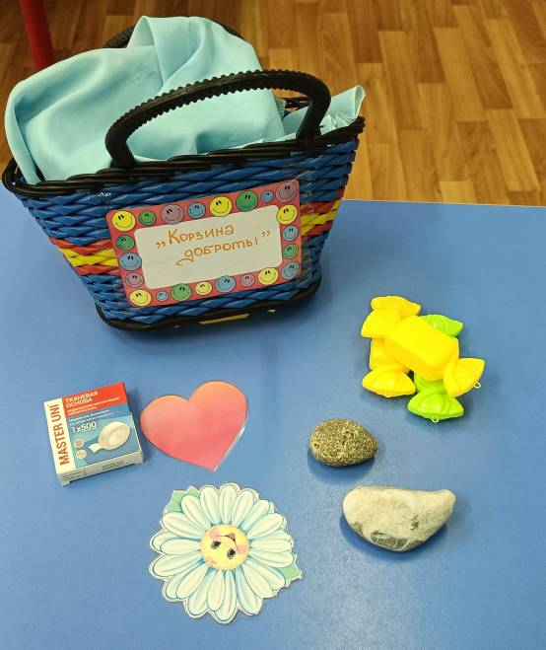
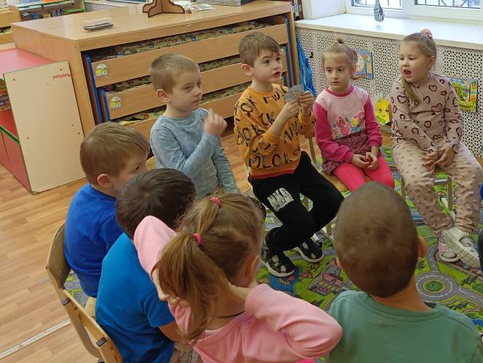
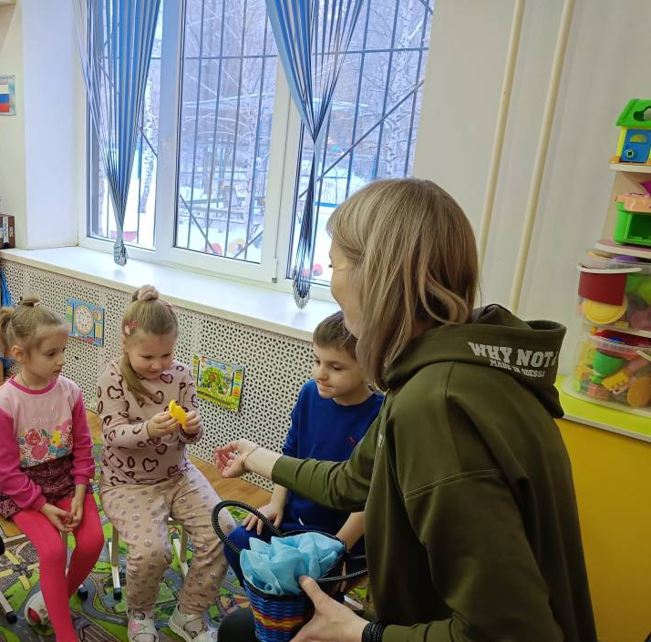
«Корзина доброты»
Notes:
«Корзина доброты»
В начале работы мы с детьми учились составлять рассказы, смотрели наполняемость корзины, рассуждали на тему для чего нужны все эти предметы, что мы с ними можем делать и постепенно ввели понятия, что конфета может обозначать не просто сладость, а умение поделиться с близким, а камень это препятствие, которое можно преодолеть вместе, цветочек- это забота о близком ну и сердечко- это любовь, дружба. Со временем дети научились составлять совместные рассказы, продолжали идею других и активно подсказывали друг другу, как лучше продолжить историю.
Итак, как же играть в эту игру. Дети садятся в круг. Воспитатель начинает рассказ: «Жил-был грустный ежик...». Ребенок вытягивает из корзины предмет и должен продолжить историю, используя его. Например, вытянул пластырь: «...он уколол лапку. Зайчик ему дал пластырь и помог дойти до дома».
С помощью данной игры мы развиваем творческое мышление, ориентацию на помощь и заботу в сюжетах.

Slide 13
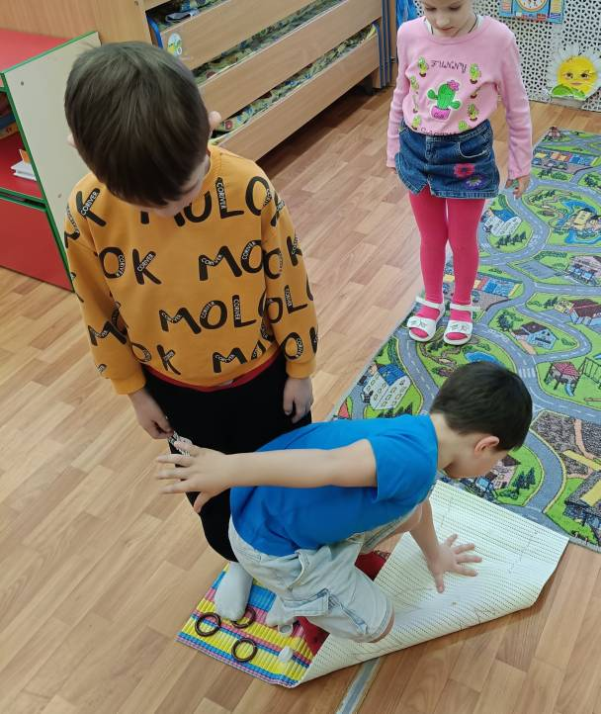
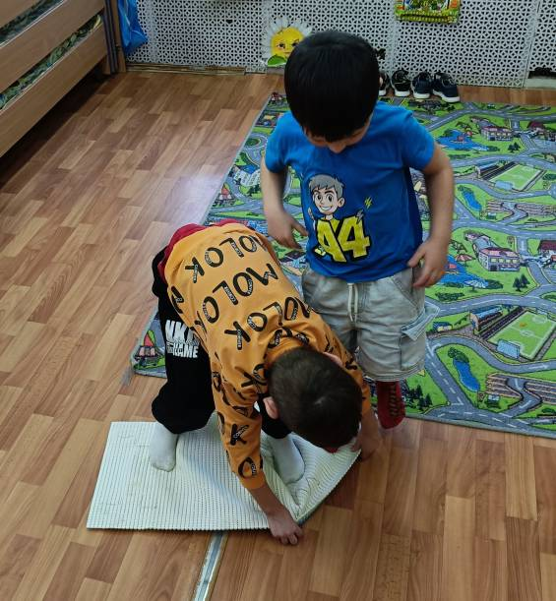
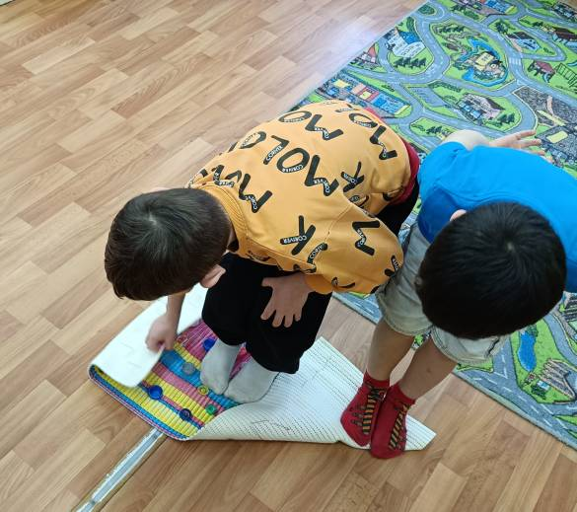
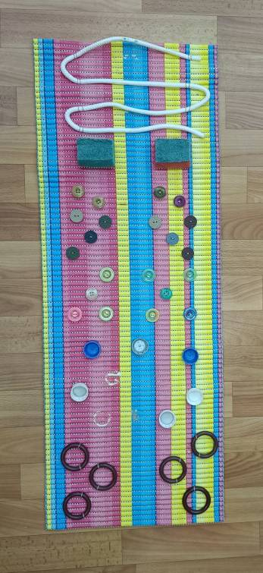
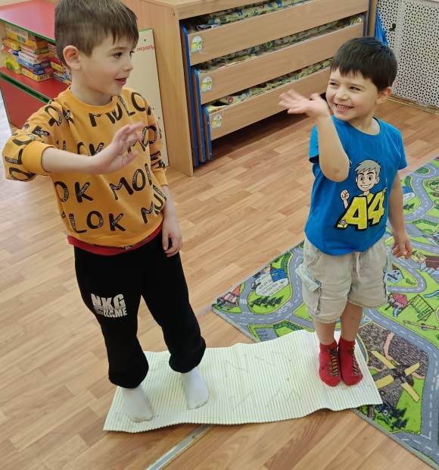
«Волшебный коврик» - взаимовыручка, командная работа
Notes:
Игра «Волшебный коврик»
Как же в нее играть? Дети встают на коврик. Задача: вместе перевернуть коврик на другую сторону, не сходя с него. Условие: если кто-то наступил на пол – начинаем сначала
Вот такая простая с первого взгляда игра, но у многих детей вначале она вызывает затруднения. Не все дети сразу могут договорится, они начинают спорить, доказывать свою правоту, но со временем они быстро справляются с заданием. Данное упражнение развивает командную работу.

Slide 14
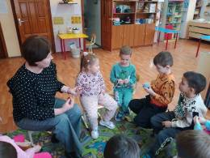
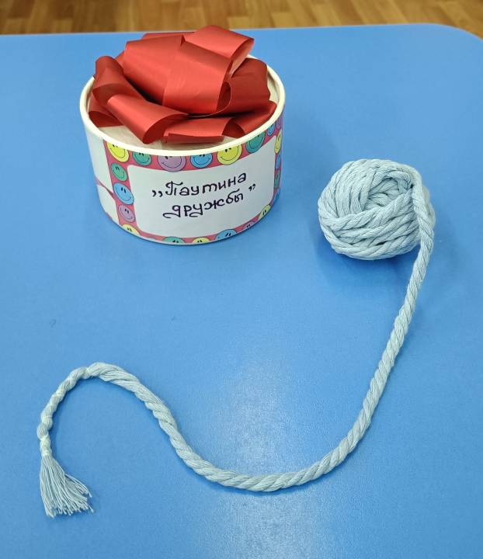
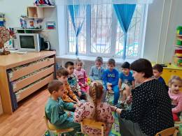
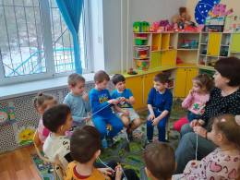
«Паутина дружбы» - поддержка, умение видеть положительные стороны.
Notes:
«Паутина дружбы»
Для данной игры нам понадобился клубок толстых ниток.
Дети садятся в круг. Воспитатель держит клубок, говорит, например: «Маша, мне в тебе нравится, что ты очень добрая», – и, держа конец нити, перекатывает клубок Маше. Маша говорит добрые слова следующему ребенку и передает клубок, держа свою часть нити. В итоге получается «паутина», которая всех соединяет.
Эта игра развивает умение видеть хорошее в других, создание ощущения общности и поддержки.

Slide 15
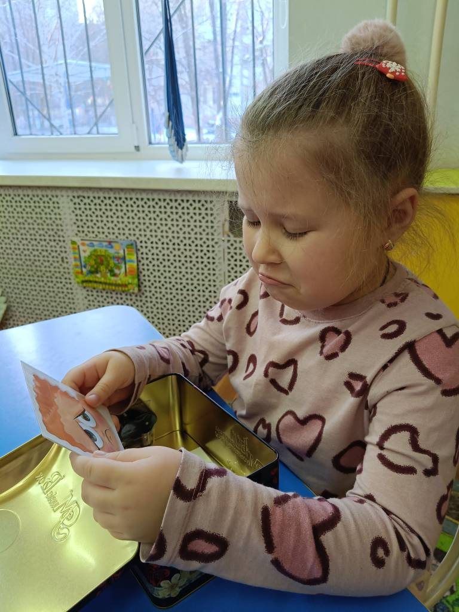
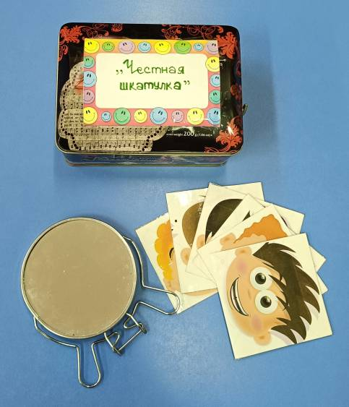
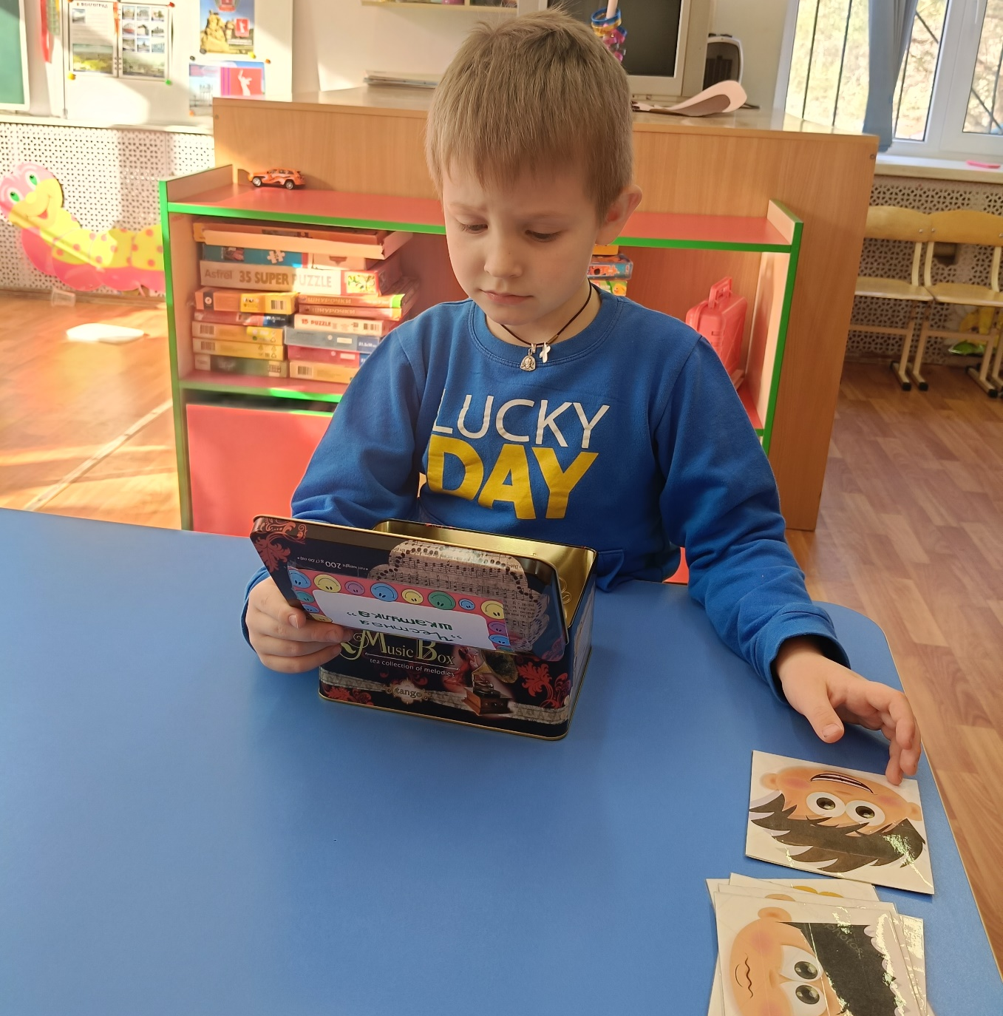
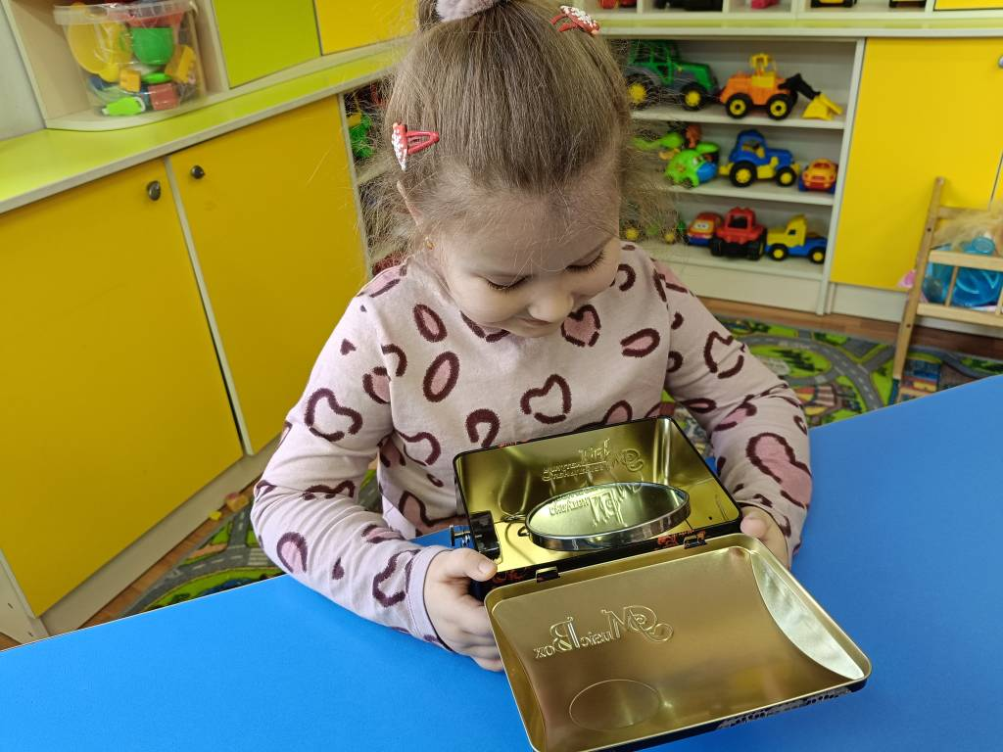
«Честная шкатулка» - самоуважение, принятие собственных эмоций
Notes:
«Честная шкатулка»
Для данной игры нам понадобилась красивая шкатулка, внутри которой лежит маленькое зеркальце и картинки с различными эмоциями.
Воспитатель говорит: «У меня есть волшебная шкатулка. В ней живет самый честный и добрый человек на свете. Хотите посмотреть?». Ребенок заглядывает внутрь и видят свое отражение. Обсуждаем, что доброта и честность живут внутри каждого из нас, и мы сами можем их проявлять. Также в этой шкатулке живут картинки с разными эмоциями. Например если ребенок расстроен мы просим его найти подходящий смайлик, и попробовать отразить эту эмоцию на своем лице, посмотреть в волшебное зеркало, что получилось. Спросить нравится ли ему, что он видит, и подумать как сделать так, чтобы в зеркале отразилась веселая девочка, ребенок анализирует ситуацию, и ищет пути решения проблемы.
Эта игра развивает самоуважение, понимание внутренних нравственных качеств.

Slide 16
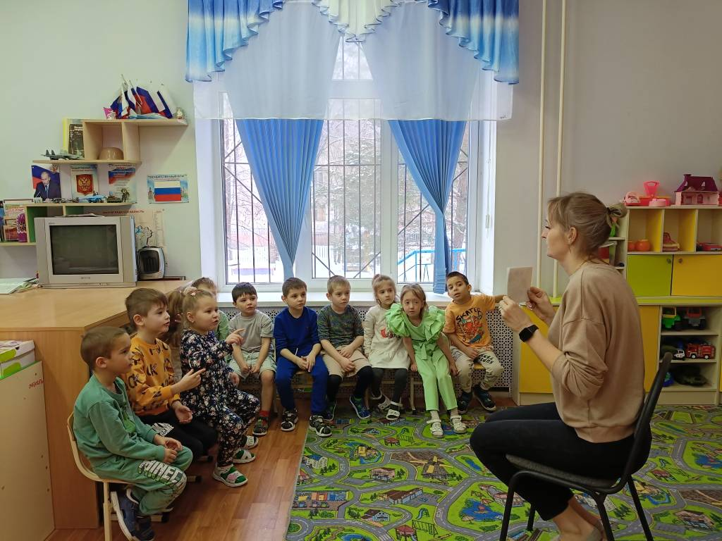
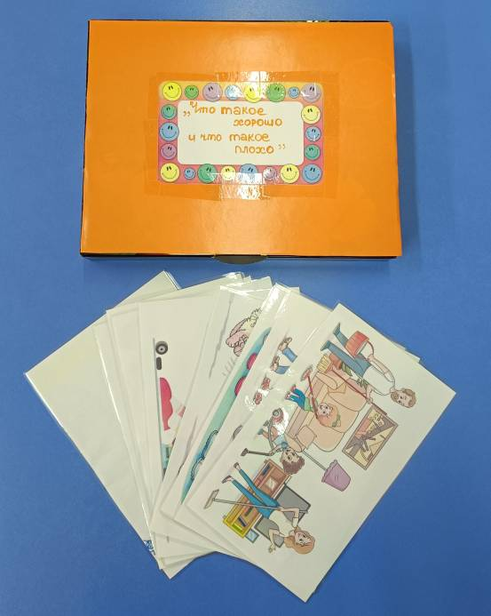
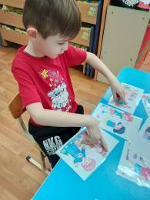
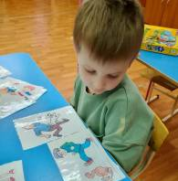
Беседы, обсуждения, проговаривание проблемных ситуаций…
Notes:
Ну и конечно беседы, обсуждения, проговаривание проблемных ситуаций. На протяжении всего дня мы запоминаем спорные моменты, после дневного сна мы беседуем с детьми, вспоминаем прошедший день и анализируем поступки друг друга. Проговариваем прав был тот или иной ребенок, как нужно было поступить, чтобы избежать конфликта, а также вспоминаем хорошие поступки, то как кто-то Каму-то помог на занятии, или же в любой другой ситуации. Таким образом дети стараются совершить как можно больше хороших поступков, чтобы потом с гордостью рассказать о них.
С помощью данного подхода мы учим детей анализировать, давать оценку своим и чужим поступкам и вызываем желание стать лучше и добрее. Рефлексия дня.

Slide 17
Чтобы достичь максимального развивающего эффекта, важно:
Грамотно встраивавать пособия в образовательный процесс.
Интегрировать их в различные занятия.
Создавать ритуалы и традиции.
Делать акцент на обсуждении и рефлексии.
Привлекать родителей.
Notes:
Важно понимать, что современный подход к нравственному воспитанию сместился с простого заучивания правил на развитие непосредственных, доброжелательных отношений между детьми. Согласно исследованиям, ключевая задача — помочь ребёнку воспринимать сверстника не как соперника, а как партнёра по общему делу. Все перечисленные игры, особенно при организации совместной деятельности, отлично решают эту задачу.

Slide 18
Важные советы:
Адаптируйте игры под возможности ваших детей.
После каждой игры важно коротко обсудить ее.
Поддерживайте детей в любой ситуации.
Игры по ДУХОВНО-НРАВСТВЕННОМУ воспитанию
ФУНДАМЕНТ
для детской души
Notes:
Коллеги! Мы не просто делаем игры, игрушки. Мы строим мосты — от сердца к сердцу, от простого действия к сложному нравственному выбору. В наших руках — возможность сделать абстрактные понятия «добро», «милосердие», «дружба» — осязаемыми, теплыми, родными. Эти игры не требуют сложных материалов, но их регулярное проведение поможет детям с ЗПР в мягкой и понятной форме освоить важнейшие духовно-нравственные понятия.
Давайте вместе наполнять мир наших детей не просто яркими гаджетами, а осмысленными, добрыми, рукотворными вещами, которые станут фундаментом их души. Удачи вам в творчестве!

Slide 19
СПАСИБО ЗА ВНИМАНИЕ!!!

